Slide 1
Objektovo orientované programovanie
Učiteľ:
Ing. Jozef Wagner PhD.
Učebnica:
https://oop.wagjo.com/

Slide 2
OPG
Teória 11
Dedičnosť
Prekrytie metód
Zabránenie dedenia
IS-A versus HAS-A

Slide 3
class Osoba {
String meno;
Osoba(String meno) {
this.meno = meno;
}
String getMeno() {
return meno;
}
}

Slide 4
Dedičnosť
Podradená trieda, potomok, prevezme vlastnosti a správanie nadradenej triedy - rodiča
Anglicky – subclass a superclass
Pri dedení používame kľúčové slovo extends
Trieda môže pomocou dedenia prevziať atribúty (premenné) a metódy z inej triedy
K týmto atribútom a metódam potom môže podradená trieda voľne pristupovať

Slide 5
Dedičnosť
class Student extends Osoba {
String skola;
Student(String meno, String skola) {
super(meno);
this.skola = skola;
}
String getSkola() {
return skola;
}
}

Slide 6
Dedičnosť
public class Main {
public static void main(String[] args) {
Student s = new Student("Fero", "SPŠE Prešov");
System.out.println(s.getMeno());
System.out.println(s.getSkola());
}
}

Slide 7
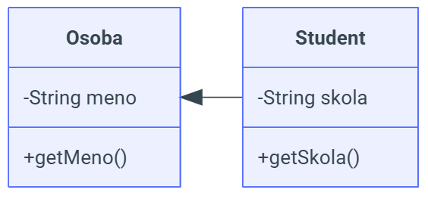
UML Class diagram
Dedičnosť sa znázorňuje uzatvorenou šípkou smerujúcou k rodičovi

Slide 8
Dedičnosť
Vlastnosti
Vieme dediť iba z jednej triedy
Objekt podtriedy môžeme použiť všade tam, kde sa očakáva objekt nadradenej triedy
Atribúty a metódy s modifikátorom prístupu private sa nededia

Slide 9
Dedičnosť
Použitie podtriedy tam, kde sa očakáva nadradená trieda
void vypisOsobu(Osoba osoba) {
System.out.println(osoba.getMeno());
}
Osoba o = new Osoba("Alica");
Student s = new Student("Bob", "SPŠE Prešov");
vypisOsobu(o);
vypisOsobu(s);

Slide 10
Dedičnosť
Konštruktory pri dedení
Konštruktory sa nededia
Rodičovský konštruktor voláme pomocou super()
Ak nezavoláme nadradený konštruktor, Java zavolá defaultný konštruktor nadradenej triedy. Ak taký nie je, kompilátor skončí chybou

Slide 11
Dedičnosť
Rodičovská trieda Object
java.lang.Object je vrcholom hierarchie tried
definuje metódy toString a equals
Triedu Object môžeme použiť všade tam, kde akceptujeme objekt akejkoľvek triedy.

Slide 12
static void analyzuj(Object o) {
System.out.println(o.getClass().toString());
System.out.println(o.toString());
if(o instanceof Osoba) {
System.out.println(((Osoba)o).getMeno());
}
if(o instanceof Student) {
System.out.println(((Student)o).getSkola());
}
}
analyzuj(osoba);
analyzuj(student);
analyzuj(67);
analyzuj("Foo");

Slide 13
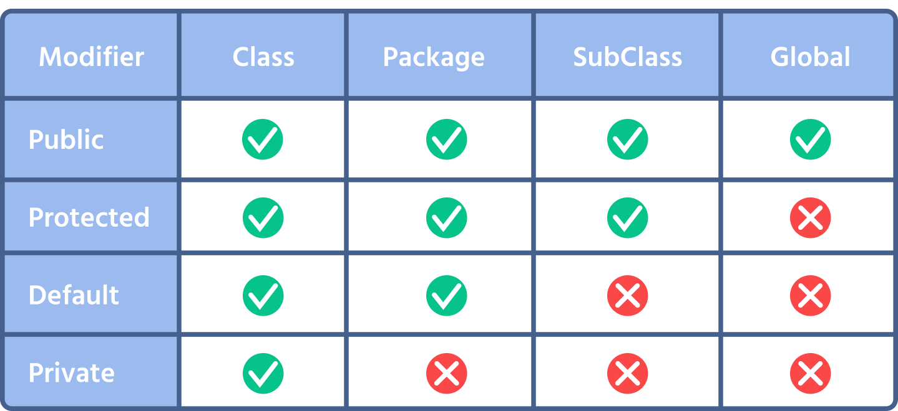
Nový modifikátor prístupu – protected
viditeľnosť z rovnakého balíka a aj z podtried

Slide 14
Prekrytie metód - overriding
Potomok môže prepísať (anglicky override) metódu rodiča
Metóda musí mať rovnaký názov, parametre a návratový typ
Odporúča sa použiť anotáciu @Override
Zavolanie pôvodnej prekrytú metódy pomocou super.metoda()
Statické metódy nie je možné prekryť

Slide 15
Prekrytie metód - overriding
class Osoba {
String meno;
Osoba(String meno) {
this.meno = meno;
}
void predstavSa() {
System.out.println("Som " + meno);
}
}

Slide 16
Prekrytie metód - overriding
class Student extends Osoba {
String skola;
Student(String meno, String skola) {
super(meno);
this.skola = skola;
}
@Override
void predstavSa() {
System.out.println("Študujem na " + skola);
super.predstavSa();
}
}

Slide 17
Zabránenie dedenia
Pomocou kľúčového slova final môžeme zablokovať možnosť dediť triedu alebo prekryť metódu
final class Auto {
String model;
String vyrobca;
}
class Osoba {
String meno;
final String getMeno() {
return meno;
}
}

Slide 18
IS-A verzus HAS-A
IS-A (je) znamená, že trieda je špeciálnym prípadom inej triedy. Vtedy použijeme dedičnosť
HAS-A (má) znamená, že trieda obsahuje inú triedu ako atribút. Vzniká kompozíciou alebo agregáciou
Kompozícia používa atribúty
Auto je Vozidlo, ale Auto má Motor
Radšej zvoliť kompozíciu a rozhrania ako dedičnosť

Slide 19
IS-A verzus HAS-A
class Adresa {
String mesto;
}
class Student extends Osoba { // Student IS-A Osoba
Adresa adresa; // Student HAS-A Adresa
Student(String meno, String mesto) {
this.meno = meno;
this.adresa = new Adresa();
this.adresa.mesto = mesto;
}
}

Slide 20
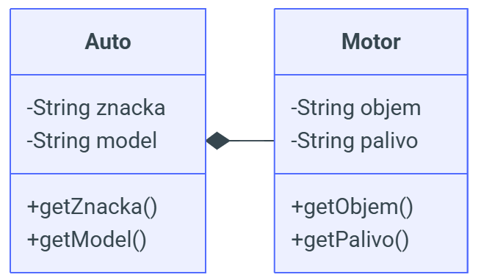
UML Class diagram
Kompozícia sa znázorňuje plným diamantom

